Slide 1
澳大利亚下半年增长主线：规模扩张 × 客群价值提升
以 LACC / High MACC 拉动规模，以价值模型驱动投放与风控，持续提升高价值客群占比
模型现状（主模型 5 个）
2025 年 9 月
2025 年 11 月
2026 年 1 月
2026 年 3 月
2026 年 6 月
3M30+
3M30+
结清7天内响应概率
3M30+
未来3个月利息收入（1/ 0 ）二分类
已上线
已上线
手工名单
即将上线
即将上线
老客风险主模型 1.0
新客风险主模型 1.0
老客结清复购意愿模型 1.0
老客风险主模型 2.0
价值模型 1.0
OOT 效果稳定，OOS 0.72
上线 10 个月 AUC 维持到 0.67
OOT 效果稳定，OOS 0.69
上线 8 个月 AUC 维持到 0.66
OOT 效果稳定，OOS 0.69
上线 8 个月 AUC 维持到 0.66
OOT 效果稳定，OOS 0.69
上线 8 个月 AUC 维持到 0.66
做一个很小趋势图，说明稳定
做一个很小趋势图，说明稳定
做一个很小趋势图，说明稳定
模型主线规划
AI+基建
投放
风险
银行流水分类模型：构建自主交易分类能力
高价值人群圈选 / 回传：筛选优质客群，推动人群上浮
风险 × 价值模型：Non Sacc打开最主要的抓手！！！
人群画像 AI 智能体：澳洲竞品要素信息实时追踪
回传效果归因工具：衡量人群真实转化与投放价值
贷中流水查询：贷中运营、贷后扣款最重要基建

Slide 2
价值好的人群画像长什么样
价值模型看“经济基础”，风险模型看“风险迹象”。风险水平接近，收入和资金实力也可能不同；经济基础较好，也不代表没有风险行为。两者交叉，更能分层筛出目标客群。
一、申请样本：价值好（top20 VS 风险好（top20）
模型相关性 = 0.5818
指标 | 风险好 | 价值好 | 差异（%） | 澳大利亚经营价值画像标签
余额标准差 | 2,688 | 6,360 | +136.6% | 资金进出更活跃
总总支出金额 | 66,684 | 139,715 | +109.5% | 消费强度更大
总工资收入总额 | 20,922 | 41,139 | +96.6% | 价值好收入更大
Centrelink 占比 | 10.2% | 2.1% | -79.4% | 福利依赖更低
历史信贷还款金额 | 15,780 | 20,439 | +29.5% | 还款体量更大
余额
盈余 | -42.67 | 1,333.55
年龄 | 31 | 35
180前缀
完成申请样本数量157,741 时间窗口是2025年10月到2026年5月20

Slide 3
成交样本
件均
盈余
价值分箱 \ 风险分箱 | 风险1 | 风险2 | 风险3 | 风险4 | 风险5 | 合计
价值1 | 1,626.88 | 1,436.99 | 1,326.28 | 1,347.15 | 1,449.17 | 1,511.18
价值2 | 1,357.29 | 1,251.73 | 1,136.60 | 1,128.42 | 1,277.57 | 1,239.72
价值3 | 1,253.35 | 1,074.20 | 1,009.51 | 970.82 | 1,134.62 | 1,068.63
价值4 | 1,107.44 | 987.53 | 870.72 | 824.45 | 947.39 | 909.91
价值5 | 973.39 | 802.18 | 745.08 | 698.93 | 760.29 | 747.20
合计 | 1,459.16 | 1,187.15 | 1,011.81 | 912.93 | 922.74 | 1,105.17
价值分箱 \ 风险分箱 | 风险1 | 风险2 | 风险3 | 风险4 | 风险5 | 合计
价值1 | 1,602.39 | 1,980.21 | 2,358.63 | 3,531.84 | 4,106.40 | 2,032.22
价值2 | 1,069.64 | 1,370.52 | 1,660.97 | 2,200.43 | 2,723.21 | 1,568.16
价值3 | 875.76 | 1,099.73 | 1,313.17 | 1,616.41 | 2,086.93 | 1,358.43
价值4 | 845.45 | 927.10 | 1,145.75 | 1,446.75 | 1,738.43 | 1,308.91
价值5 | 674.40 | 835.56 | 979.01 | 1,161.22 | 1,432.11 | 1,231.61
合计 | 1,294.81 | 1,355.75 | 1,450.93 | 1,687.52 | 1,785.77 | 1,507.53
笔数逾期3m30+
金额逾期3m30+
价值分箱 \ 风险分箱 | 风险1 | 风险2 | 风险3 | 风险4 | 风险5 | 合计
价值1 | 5.74% | 5.99% | 10.57% | 10.55% | 10.42% | 7.05%
价值2 | 5.46% | 8.38% | 9.69% | 13.80% | 14.34% | 9.46%
价值3 | 6.35% | 8.38% | 10.78% | 11.76% | 14.61% | 10.61%
价值4 | 8.04% | 8.15% | 14.88% | 16.80% | 20.27% | 15.91%
价值5 | 11.54% | 10.83% | 13.31% | 19.28% | 27.05% | 22.90%
合计 | 5.92% | 7.79% | 11.70% | 15.16% | 22.02% | 13.19%
价值分箱 \ 风险分箱 | 风险1 | 风险2 | 风险3 | 风险4 | 风险5 | 合计
价值1 | 2.62% | 2.95% | 5.31% | 5.91% | 7.96% | 3.35%
价值2 | 2.48% | 4.45% | 5.66% | 8.65% | 11.52% | 5.11%
价值3 | 2.85% | 3.72% | 6.47% | 8.28% | 10.38% | 5.95%
价值4 | 2.07% | 4.45% | 7.26% | 10.59% | 15.71% | 9.10%
价值5 | 5.21% | 3.89% | 5.83% | 11.08% | 20.82% | 14.13%
合计 | 2.61% | 3.79% | 6.15% | 9.21% | 16.04% | 6.54%
红色越深，逾期率越高
红色越深，逾期率越高

Slide 4
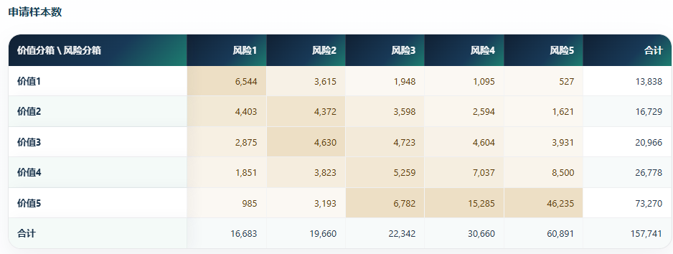
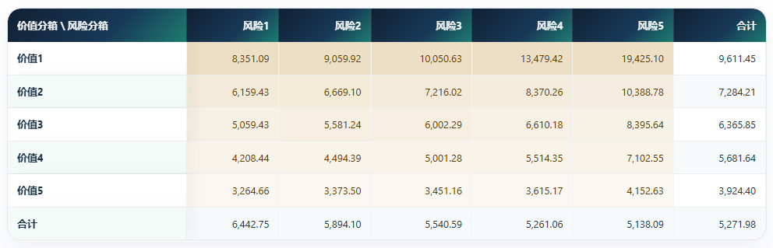
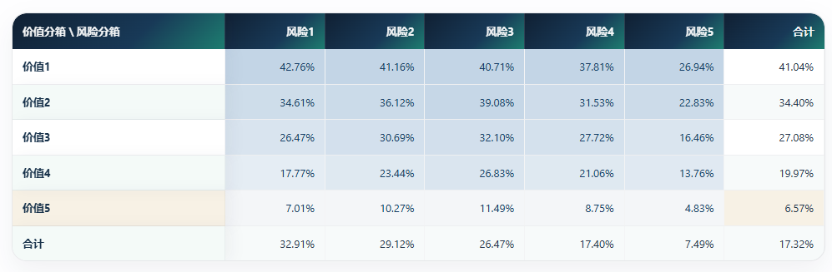
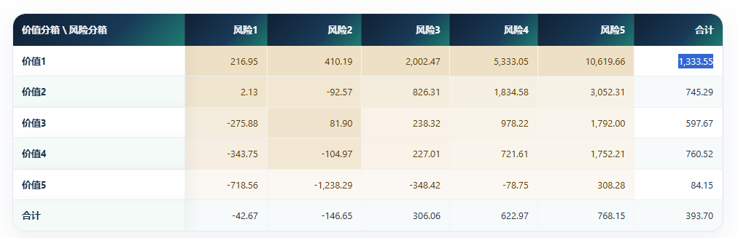
申请样本
申请样本数
收入
完件给额率：价值分层有望显著提升投放效率
盈余（全申请）：高价值客群额度空间更大

Slide 5
澳大利亚下半年增长主线：规模扩张 × 客群价值提升
以 LACC / High MACC 拉动规模，以价值模型驱动投放与风控，持续提升高价值客群占比
模型现状（主模型 5 个）
2025 年 9 月
2025 年 11 月
2026 年 1 月
2026 年 3 月
2026 年 6 月
3M30+
3M30+
结清7天内响应概率
3M30+
未来3个月利息收入（1/ 0 ）二分类
已上线
已上线
手工名单
即将上线
即将上线
老客风险主模型 1.0
新客风险主模型 1.0
老客结清复购意愿模型 1.0
老客风险主模型 2.0
价值模型 1.0
OOT 效果稳定，OOS 0.72
上线 10 个月 AUC 维持到 0.67
OOT 效果稳定，OOS 0.69
上线 8 个月 AUC 维持到 0.66
OOT 效果稳定，OOS 0.69
上线 8 个月 AUC 维持到 0.66
OOT 效果稳定，OOS 0.69
上线 8 个月 AUC 维持到 0.66
做一个很小趋势图，说明稳定
做一个很小趋势图，说明稳定
做一个很小趋势图，说明稳定
模型主线规划
AI+基建
投放
风险
银行流水分类模型：构建自主交易分类能力
高价值人群圈选 / 回传：筛选优质客群，推动人群上浮
风险 × 价值模型：Non Sacc打开最主要的抓手！！！
人群画像 AI 智能体：澳洲竞品要素信息实时追踪
回传效果归因工具：衡量人群真实转化与投放价值
贷中流水查询：贷中运营、贷后扣款最重要基建

Slide 6
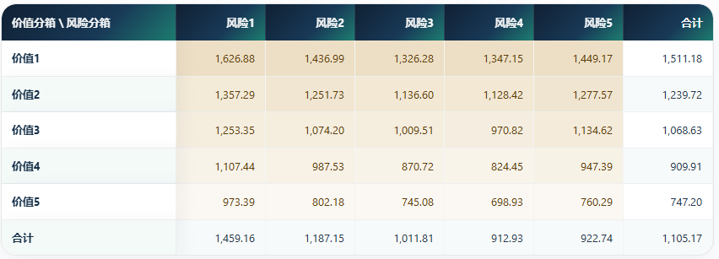
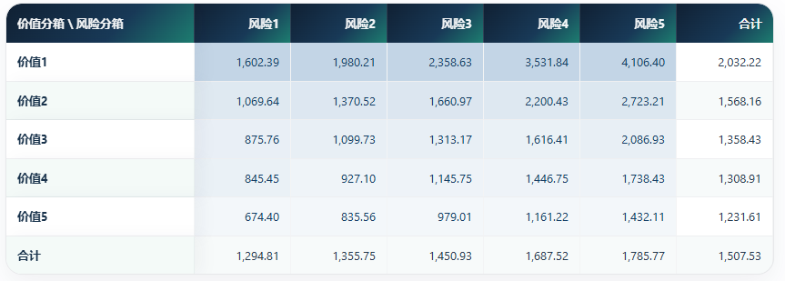
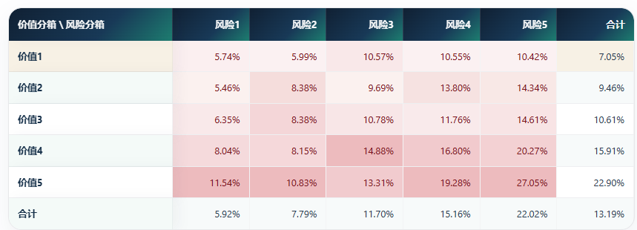
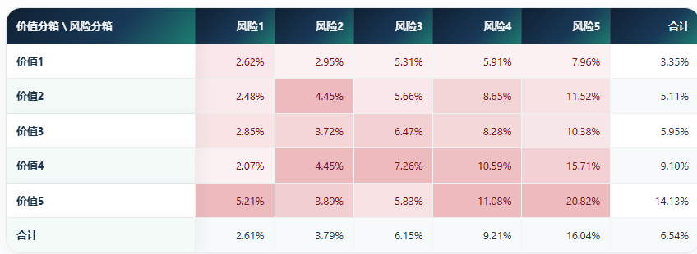
成交样本
件均
收入
笔数逾期3m30+
金额逾期3m30+

Slide 7
申请样本
申请样本数
收入
完件给额率：价值分层有望显著提升投放效率
盈余（全申请）：高价值客群额度空间更大

Slide 8
价值好的人群画像长什么样
价值模型看“经济基础”，风险模型看“风险迹象”。风险水平接近，收入和资金实力也可能不同；经济基础较好，也不代表没有风险行为。两者交叉，更能分层筛出目标客群。
一、申请样本：价值好（top20 VS 风险好（top20）
模型相关性 = 0.5818
指标 | 风险好 | 价值好 | 差异（%） | 澳大利亚经营价值画像标签
余额标准差 | 2,688 | 6,360 | +136.6% | 资金进出更活跃
总总支出金额 | 66,684 | 139,715 | +109.5% | 消费强度更大
总工资收入总额 | 20,922 | 41,139 | +96.6% | 价值好收入更大
Centrelink 占比 | 10.2% | 2.1% | -79.4% | 福利依赖更低
历史信贷还款金额 | 15,780 | 20,439 | +29.5% | 还款体量更大
余额
盈余 | -42.67 | 1,333.55
年龄 | 31 | 35
180前缀
完成申请样本数量157,741 时间窗口是2025年10月到2026年5月20

Slide 9
风险 × 价值模型交叉表现
风险 Lift：双优提额，双差压降
• 双优客群低风险：风险 A × 价值 A–C，Lift 仅 0.16–0.21，具备提额空间。
• 尾部风险集中：风险 G × 价值 F/G，Lift 达 3.53 / 3.83，,高于原风险2.12,2.91适合重点压降。
3M30 笔数风险 Lift
风险 \ 价值 | 价值A | 价值B | 价值C | 价值D | 价值E | 价值F | 价值G | 风险总计
风险A | 2,368 | 1,464 | 1,216 | 1,001 | 904 | 682 | - | 1,753
风险B | 3,775 | 2,011 | 1,570 | 1,274 | 1,029 | 860 | 877 | 1,958
风险C | 6,146 | 2,774 | 2,072 | 1,575 | 1,315 | 1,090 | 833 | 2,024
风险D | 6,590 | 3,169 | 2,815 | 1,918 | 1,499 | 1,227 | 974 | 1,962
风险E | 14,154 | 4,329 | 3,198 | 2,333 | 1,771 | 1,346 | 1,059 | 2,062
风险F | - | 5,909 | 4,326 | 3,145 | 2,312 | 1,755 | 1,311 | 2,200
风险G | - | 7,506 | 7,925 | 6,379 | 3,736 | 3,015 | 1,992 | 3,128
价值总计 | 4,471 | 2,666 | 2,325 | 2,075 | 1,876 | 1,613 | 1,344 | 2,108
风险 \ 价值 | 价值A | 价值B | 价值C | 价值D | 价值E | 价值F | 价值G | 风险总计
风险A | 0.16 | 0.21 | 0.18 | 0.25 | 0.38 | 0.00 | — | 0.19
风险B | 0.35 | 0.42 | 0.54 | 0.46 | 0.77 | 0.93 | 3.07 | 0.45
风险C | 0.75 | 0.74 | 0.80 | 0.78 | 1.18 | 1.28 | 1.69 | 0.83
风险D | 0.74 | 0.82 | 0.87 | 1.14 | 1.22 | 1.62 | 1.83 | 1.11
风险E | 1.12 | 1.20 | 1.19 | 1.31 | 1.49 | 1.84 | 2.23 | 1.42
风险F | 0.98 | 1.57 | 1.45 | 1.86 | 2.19 | 2.49 | 2.91 | 2.15
风险G | — | 1.60 | 2.46 | 2.67 | 3.06 | 3.53 | 3.83 | 3.28
价值总计 | 0.39 | 0.61 | 0.77 | 0.99 | 1.57 | 2.12 | 2.91 | 1.00
成交金额
成交盈余
笔数逾期率
金额逾期率

Slide 10
风险 × 价值模型交叉表现
样本分布：约16%可提额，39%可压降
收入
• 提额潜力：约 16% 用户集中在「高价值 A–C × 低风险 A–C」，可作为优先提额客群。
• 风险压降：约 39% 用户集中在「低价值 E–G × 高风险 E–G」，具备较大压降空间。
样本占比
风险 \ 价值 | 价值A | 价值B | 价值C | 价值D | 价值E | 价值F | 价值G | 风险总计
风险A | 1.69% | 1.59% | 0.44% | 1.00% | 0.20% | 0.07% | 0.01% | 5.00%
风险B | 2.04% | 3.83% | 1.59% | 5.06% | 1.46% | 0.86% | 0.16% | 15.00%
风险C | 0.89% | 2.71% | 1.57% | 7.42% | 3.38% | 2.94% | 1.11% | 20.00%
风险D | 0.18% | 0.72% | 0.48% | 3.16% | 1.97% | 2.22% | 1.27% | 10.00%
风险E | 0.14% | 0.71% | 0.55% | 4.34% | 3.57% | 5.56% | 5.13% | 20.00%
风险F | 0.05% | 0.41% | 0.34% | 3.57% | 3.79% | 7.07% | 9.77% | 25.00%
风险G | 0.00% | 0.03% | 0.03% | 0.46% | 0.63% | 1.28% | 2.56% | 5.00%
价值总计 | 5.00% | 10.00% | 5.00% | 25.00% | 15.00% | 20.00% | 20.00% | 100.00%
完件给额率：价值分层有望显著提升投放效率
盈余（全申请）：高价值客群额度空间更大
• 交叉价值后，通过率明显提升：价值 A–C 整体 26%–39%，高于大盘 14%。高于风险A 29.11%
风险 \ 价值 | 价值A | 价值B | 价值C | 价值D | 价值E | 价值F | 价值G | 风险总计
风险A | 2,368 | 1,464 | 1,216 | 1,001 | 904 | 682 | - | 1,753
风险B | 3,775 | 2,011 | 1,570 | 1,274 | 1,029 | 860 | 877 | 1,958
风险C | 6,146 | 2,774 | 2,072 | 1,575 | 1,315 | 1,090 | 833 | 2,024
风险D | 6,590 | 3,169 | 2,815 | 1,918 | 1,499 | 1,227 | 974 | 1,962
风险E | 14,154 | 4,329 | 3,198 | 2,333 | 1,771 | 1,346 | 1,059 | 2,062
风险F | - | 5,909 | 4,326 | 3,145 | 2,312 | 1,755 | 1,311 | 2,200
风险G | - | 7,506 | 7,925 | 6,379 | 3,736 | 3,015 | 1,992 | 3,128
价值总计 | 4,471 | 2,666 | 2,325 | 2,075 | 1,876 | 1,613 | 1,344 | 2,108
•价值分层显著： 价值A盈余 4,471，为风险A的 1,753 的 3.3倍
风险 \ 价值 | 价值A | 价值B | 价值C | 价值D | 价值E | 价值F | 价值G | 风险总计
风险A | 41.29% | 30.10% | 24.45% | 16.05% | 3.45% | 3.19% | — | 29.11%
风险B | 38.76% | 30.76% | 26.19% | 19.30% | 8.57% | 3.16% | 1.37% | 23.45%
风险C | 37.42% | 32.21% | 27.30% | 21.33% | 10.94% | 4.40% | 1.33% | 18.63%
风险D | 38.55% | 31.15% | 27.84% | 21.11% | 11.45% | 4.91% | 1.57% | 14.48%
风险E | 35.42% | 31.22% | 25.88% | 18.89% | 11.00% | 4.59% | 1.16% | 9.71%
风险F | 30.49% | 26.88% | 22.25% | 15.46% | 10.47% | 5.48% | 1.75% | 6.84%
风险G | — | 23.13% | 19.26% | 10.90% | 9.55% | 6.45% | 2.86% | 5.60%
价值总计 | 39.17% | 30.93% | 26.20% | 19.23% | 10.52% | 4.97% | 1.70% | 14.08%

